Slide 1
Co to jest RODO?
PARTNER: ESSEI
BEZPIECZENSTWO ONLINE SENIOROW CELEM KREATYWNOSCI
Przy wsparciu programu Erasmus+ Unii Europejskiej. Niniejszy dokument i jego treść odzwierciedla wyłącznie poglądy autorów, a Komisja nie ponosi odpowiedzialności za jakiekolwiek wykorzystanie informacji w nim zawartych.
Legal description – Creative Commons licensing: The materials published on the SOS project website are classified as Open Educational Resources' (OER) and can be freely (without permission of their creators): downloaded, used, reused, copied, adapted, and shared by users, with information about the source of their origin.

Slide 2
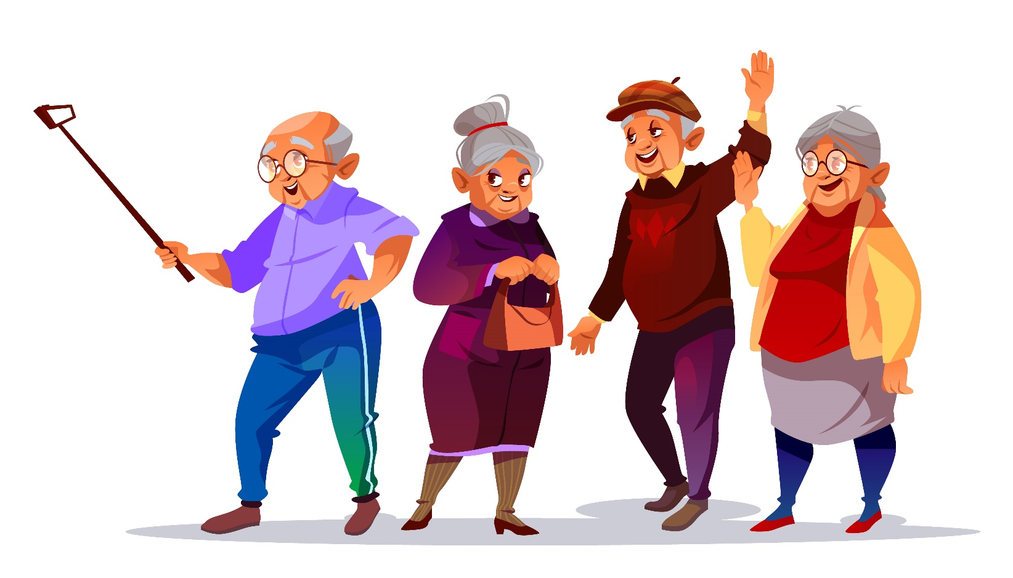
1. Cele
Pod koniec tego modułu będziesz mógł:
Zapoznać się z RODO
Tło, skala i zakres…
Zyskać świadomość swoich (cyfrowych) praw
Prawo do bycia zapomnianym
Zrozumieć, jakie pliki cookie są, jaki jest ich zakres
Kiedy są szkodliwe, a kiedy nie…
Przy wsparciu programu Erasmus+ Unii Europejskiej. Niniejszy dokument i jego treść odzwierciedla wyłącznie poglądy autorów, a Komisja nie ponosi odpowiedzialności za jakiekolwiek wykorzystanie informacji w nim zawartych.
Legal description – Creative Commons licensing: The materials published on the SOS project website are classified as Open Educational Resources' (OER) and can be freely (without permission of their creators): downloaded, used, reused, copied, adapted, and shared by users, with information about the source of their origin.

Slide 3
2. Przegląd ogólny
Czy zauważyłeś, że za każdym razem, gdy próbujesz uzyskać dostęp do strony internetowej, pojawia się duże zastrzeżenie z prośbą o uważne przeczytanie (i ostatecznie zaakceptowanie) ich polityki dotyczącej plików cookie?
Co to jest plik cookie i czego dotyczy to zastrzeżenie? Dlaczego WWW jest tak zaniepokojone warunkami Twojej prywatności i (cyfrowej) tożsamości?
Podczas surfowania w Internecie mogłeś natknąć się lub przeczytać o czymś znanym jako RODO…
Przy wsparciu programu Erasmus+ Unii Europejskiej. Niniejszy dokument i jego treść odzwierciedla wyłącznie poglądy autorów, a Komisja nie ponosi odpowiedzialności za jakiekolwiek wykorzystanie informacji w nim zawartych.
Legal description – Creative Commons licensing: The materials published on the SOS project website are classified as Open Educational Resources' (OER) and can be freely (without permission of their creators): downloaded, used, reused, copied, adapted, and shared by users, with information about the source of their origin.

Slide 4
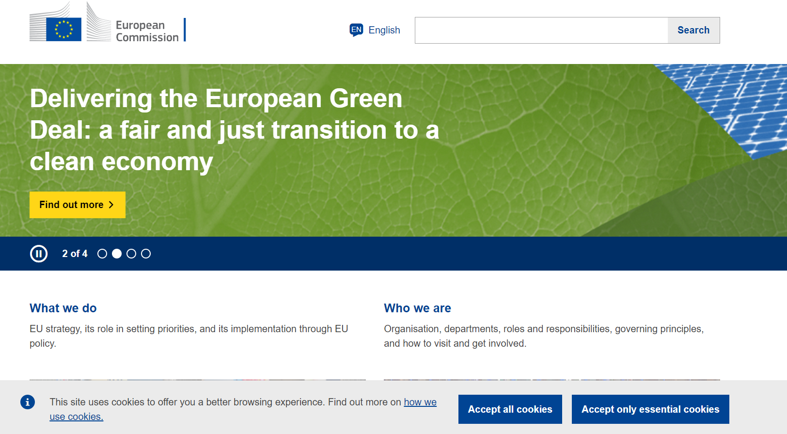
2. Przegląd ogólny
Przy wsparciu programu Erasmus+ Unii Europejskiej. Niniejszy dokument i jego treść odzwierciedla wyłącznie poglądy autorów, a Komisja nie ponosi odpowiedzialności za jakiekolwiek wykorzystanie informacji w nim zawartych.
Legal description – Creative Commons licensing: The materials published on the SOS project website are classified as Open Educational Resources' (OER) and can be freely (without permission of their creators): downloaded, used, reused, copied, adapted, and shared by users, with information about the source of their origin.

Slide 5
2. Przegląd ogólny
Dla początkujących
RODO (ogólne rozporządzenie o ochronie danych) to rozporządzenie Parlamentu Europejskiego i Rady UE z kwietnia 2016 r. w sprawie ochrony osób fizycznych w związku z przetwarzaniem danych osobowych i w sprawie swobodnego przepływu takich danych.
Źródło: https://eur-lex.europa.eu/legal-content/EN/TXT/?uri=CELEX%3A02016R0679-20160504
Przy wsparciu programu Erasmus+ Unii Europejskiej. Niniejszy dokument i jego treść odzwierciedla wyłącznie poglądy autorów, a Komisja nie ponosi odpowiedzialności za jakiekolwiek wykorzystanie informacji w nim zawartych.
Legal description – Creative Commons licensing: The materials published on the SOS project website are classified as Open Educational Resources' (OER) and can be freely (without permission of their creators): downloaded, used, reused, copied, adapted, and shared by users, with information about the source of their origin.

Slide 6
2. Przegląd ogólny
Krótkie zastrzeżenie – co to jest rozporządzenie w prawie UE?
Wraz z dyrektywami, decyzjami, zaleceniami i opiniami, rozporządzenia reprezentują rodzaje aktów prawnych UE – aktów prawnych o różnym stopniu wiążących, do których wszystkie (lub niektóre) państwa członkowskie powinny się stosować.
Regulacje to te, które mają wyższy stopień wiążący i muszą być stosowane w całości w całej UE.
Aby dowiedzieć się więcej o rodzajach ustawodawstwa: https://european-union.europa.eu/institutions-law-budget/law/types-legislation_en
Przy wsparciu programu Erasmus+ Unii Europejskiej. Niniejszy dokument i jego treść odzwierciedla wyłącznie poglądy autorów, a Komisja nie ponosi odpowiedzialności za jakiekolwiek wykorzystanie informacji w nim zawartych.
Legal description – Creative Commons licensing: The materials published on the SOS project website are classified as Open Educational Resources' (OER) and can be freely (without permission of their creators): downloaded, used, reused, copied, adapted, and shared by users, with information about the source of their origin.

Slide 7
2. Przegląd ogólny
O ogólnej skali i zakresie RODO
W formalnym dokumencie polityki stwierdza się, że:
[RODO] określa przepisy dotyczące ochrony osób fizycznych w związku z przetwarzaniem danych osobowych oraz przepisy dotyczące swobodnego przepływu danych osobowych.
[RODO] chroni podstawowe prawa i wolności osób fizycznych, a w szczególności ich prawo do ochrony danych osobowych.
Przy wsparciu programu Erasmus+ Unii Europejskiej. Niniejszy dokument i jego treść odzwierciedla wyłącznie poglądy autorów, a Komisja nie ponosi odpowiedzialności za jakiekolwiek wykorzystanie informacji w nim zawartych.
Legal description – Creative Commons licensing: The materials published on the SOS project website are classified as Open Educational Resources' (OER) and can be freely (without permission of their creators): downloaded, used, reused, copied, adapted, and shared by users, with information about the source of their origin.

Slide 8
2. Przegląd ogólny
Kto musi przestrzegać RODO?
Celem tego rozporządzenia jest ochrona danych osobowych obywateli UE. W związku z tym każda organizacja działająca na terytoriach UE musi przestrzegać RODO.
Rozporządzenie dotyczy WSZYSTKICH organizacji, niezależnie od ich statusu prawnego (instytucje publiczne, przedstawiciele sektora prywatnego i trzeciego sektora) oraz ich kraju pochodzenia, o ile działają na terytoriach UE (tak jest w przypadku gigantów technologicznych z USA, takich jak Facebook, Google, Amazon itp.).
Przy wsparciu programu Erasmus+ Unii Europejskiej. Niniejszy dokument i jego treść odzwierciedla wyłącznie poglądy autorów, a Komisja nie ponosi odpowiedzialności za jakiekolwiek wykorzystanie informacji w nim zawartych.
Legal description – Creative Commons licensing: The materials published on the SOS project website are classified as Open Educational Resources' (OER) and can be freely (without permission of their creators): downloaded, used, reused, copied, adapted, and shared by users, with information about the source of their origin.

Slide 9
2. Kluczowe informacje
Aby mieć pełne zrozumienie RODO, ważne jest, aby wskazać kilka terminów, wokół których obraca się rozporządzenie. Obejmuje to:
Siedem zasad ochrony danych
Osiem praw do prywatności, które należy chronić (i wspierać)
Słowniczek odniesień szczegółowych stosowanych w rozporządzeniu
Przy wsparciu programu Erasmus+ Unii Europejskiej. Niniejszy dokument i jego treść odzwierciedla wyłącznie poglądy autorów, a Komisja nie ponosi odpowiedzialności za jakiekolwiek wykorzystanie informacji w nim zawartych.
Legal description – Creative Commons licensing: The materials published on the SOS project website are classified as Open Educational Resources' (OER) and can be freely (without permission of their creators): downloaded, used, reused, copied, adapted, and shared by users, with information about the source of their origin.

Slide 10
2. Kluczowe informacje
Słowniczek i terminy odniesienia – Artykuł 4, Definicje (1)
Dane osobiste → Wszelkie informacje dotyczące zidentyfikowanej lub możliwej do zidentyfikowania osoby fizycznej („osoba, której dane dotyczą”); możliwa do zidentyfikowania osoba fizyczna to osoba, którą można bezpośrednio lub pośrednio zidentyfikować, w szczególności na podstawie identyfikatora takiego jak imię i nazwisko, numer identyfikacyjny, dane o lokalizacji, identyfikator internetowy lub jeden lub więcej szczególnych czynników fizycznych, fizjologicznych, genetycznej, psychicznej, ekonomicznej, kulturowej lub społecznej tożsamości tej osoby fizycznej.
Przy wsparciu programu Erasmus+ Unii Europejskiej. Niniejszy dokument i jego treść odzwierciedla wyłącznie poglądy autorów, a Komisja nie ponosi odpowiedzialności za jakiekolwiek wykorzystanie informacji w nim zawartych.
Legal description – Creative Commons licensing: The materials published on the SOS project website are classified as Open Educational Resources' (OER) and can be freely (without permission of their creators): downloaded, used, reused, copied, adapted, and shared by users, with information about the source of their origin.

Slide 11
2. Kluczowe informacje
Słowniczek i terminy odniesienia – Artykuł 4, Definicje (2)
Przetwarzanie → Każda operacja lub zestaw operacji wykonywanych na danych osobowych lub zestawach danych osobowych w sposób zautomatyzowany lub nie, takie jak: zbieranie, rejestrowanie, organizowanie, strukturyzacja, przechowywanie, adaptacja lub zmiana, odzyskiwanie, konsultowanie, wykorzystywanie, ujawnianie przez transmisję, rozpowszechnianie lub udostępnianie w inny sposób, wyrównanie lub połączenie, ograniczenie, usunięcie lub zniszczenie.
Przy wsparciu programu Erasmus+ Unii Europejskiej. Niniejszy dokument i jego treść odzwierciedla wyłącznie poglądy autorów, a Komisja nie ponosi odpowiedzialności za jakiekolwiek wykorzystanie informacji w nim zawartych.
Legal description – Creative Commons licensing: The materials published on the SOS project website are classified as Open Educational Resources' (OER) and can be freely (without permission of their creators): downloaded, used, reused, copied, adapted, and shared by users, with information about the source of their origin.

Slide 12
2. Kluczowe informacje
Słowniczek i terminy odniesienia – Artykuł 4, Definicje (3, 4)
Ograniczenie przetwarzania → Oznaczenie przechowywanych danych osobowych w celu ograniczenia ich przetwarzania w przyszłości.
Profilowanie → Dowolna forma zautomatyzowanego przetwarzania danych osobowych polegająca na wykorzystaniu danych osobowych do oceny niektórych aspektów osobistych dotyczących osoby fizycznej, w szczególności do analizy lub przewidywania aspektów dotyczących wyników pracy tej osoby fizycznej, jej sytuacji ekonomicznej, zdrowia, osobistych preferencji, zainteresowań , niezawodność, zachowanie, lokalizacja lub przemiestrzanie się.
Przy wsparciu programu Erasmus+ Unii Europejskiej. Niniejszy dokument i jego treść odzwierciedla wyłącznie poglądy autorów, a Komisja nie ponosi odpowiedzialności za jakiekolwiek wykorzystanie informacji w nim zawartych.
Legal description – Creative Commons licensing: The materials published on the SOS project website are classified as Open Educational Resources' (OER) and can be freely (without permission of their creators): downloaded, used, reused, copied, adapted, and shared by users, with information about the source of their origin.

Slide 13
2. Kluczowe informacje
Słowniczek i terminy odniesienia – Artykuł 4, Definicje (7, 8)
Administrator → Osoba fizyczna lub prawna, organ publiczny, agencja lub inny podmiot, który samodzielnie lub wspólnie z innymi ustala cele i sposoby przetwarzania danych osobowych; jeżeli cele i sposoby takiego przetwarzania są określone w prawie Unii lub prawie państwa członkowskiego, administrator lub szczegółowe kryteria jego wyznaczenia mogą być przewidziane w prawie Unii lub w prawie państwa członkowskiego.
Edytor → Osoba fizyczna lub prawna, organ publiczny, agencja lub inny organ przetwarzający dane osobowe w imieniu administratora.
Przy wsparciu programu Erasmus+ Unii Europejskiej. Niniejszy dokument i jego treść odzwierciedla wyłącznie poglądy autorów, a Komisja nie ponosi odpowiedzialności za jakiekolwiek wykorzystanie informacji w nim zawartych.
Legal description – Creative Commons licensing: The materials published on the SOS project website are classified as Open Educational Resources' (OER) and can be freely (without permission of their creators): downloaded, used, reused, copied, adapted, and shared by users, with information about the source of their origin.

Slide 14
2. Kluczowe informacje
Słowniczek i terminy odniesienia – Artykuł 4, Definicje (11, 12)
Zgoda → Każde dobrowolne, konkretne, świadome i jednoznaczne wskazanie woli osoby, której dane dotyczą, poprzez oświadczenie lub wyraźne działanie potwierdzające, oznacza zgodę na przetwarzanie dotyczących jej danych osobowych.
Naruszenie danych osobowych → Naruszenie bezpieczeństwa prowadzące do przypadkowego lub niezgodnego z prawem zniszczenia, utraty, zmiany, nieuprawnionego ujawnienia lub dostępu do danych osobowych przesyłanych, przechowywanych lub w inny sposób przetwarzanych.
Przy wsparciu programu Erasmus+ Unii Europejskiej. Niniejszy dokument i jego treść odzwierciedla wyłącznie poglądy autorów, a Komisja nie ponosi odpowiedzialności za jakiekolwiek wykorzystanie informacji w nim zawartych.
Legal description – Creative Commons licensing: The materials published on the SOS project website are classified as Open Educational Resources' (OER) and can be freely (without permission of their creators): downloaded, used, reused, copied, adapted, and shared by users, with information about the source of their origin.

Slide 15
2. Kluczowe informacje
Siedem zasad ochrony danych – rozdział 2 art. 5
Zgodność z prawem
Ograniczenie celu
Minimalizacja danych
Dokładność
Ograniczenie przechowywania
Integralność i poufność
Odpowiedzialność
Przy wsparciu programu Erasmus+ Unii Europejskiej. Niniejszy dokument i jego treść odzwierciedla wyłącznie poglądy autorów, a Komisja nie ponosi odpowiedzialności za jakiekolwiek wykorzystanie informacji w nim zawartych.
Legal description – Creative Commons licensing: The materials published on the SOS project website are classified as Open Educational Resources' (OER) and can be freely (without permission of their creators): downloaded, used, reused, copied, adapted, and shared by users, with information about the source of their origin.

Slide 16
2. Kluczowe informacje
Osiem praw do prywatności, które muszą być chronione – rozdział 3, artykuł 12 – 23
Obywatele mają prawo do bycia informowanym
Obywatele mają prawo dostępu do swoich danych
Obywatele mają prawo do sprostowania swoich danych
Obywatele mają prawo do bycia zapomnianym
Obywatele mają prawo do ograniczenia przetwarzania swoich danych.
Obywatele mają prawo do przenoszenia swoich danych
Obywatele mają prawo do sprzeciwu wobec swoich danych
Obywatele mają prawa w związku z automatycznym podejmowaniem decyzji i profilowaniem
Przy wsparciu programu Erasmus+ Unii Europejskiej. Niniejszy dokument i jego treść odzwierciedla wyłącznie poglądy autorów, a Komisja nie ponosi odpowiedzialności za jakiekolwiek wykorzystanie informacji w nim zawartych.
Legal description – Creative Commons licensing: The materials published on the SOS project website are classified as Open Educational Resources' (OER) and can be freely (without permission of their creators): downloaded, used, reused, copied, adapted, and shared by users, with information about the source of their origin.

Slide 17
2. Implikacje dla obywateli
Kiedy organizacje mogą przetwarzać Twoje dane
Istnieje kilka konkretnych scenariuszy, w których organizacje – przy pełnej zgodności z RODO – mogą przetwarzać Twoje dane (przetwarzanie w rozumieniu art. 4).
Nr art. 6 Regulaminu wymienia wszystkie przypadki, w których organizacje mogą faktycznie „zaglądać” do Twoich danych osobowych.
Warunki te mieszczą się w sześciu domenach…
Przy wsparciu programu Erasmus+ Unii Europejskiej. Niniejszy dokument i jego treść odzwierciedla wyłącznie poglądy autorów, a Komisja nie ponosi odpowiedzialności za jakiekolwiek wykorzystanie informacji w nim zawartych.
Legal description – Creative Commons licensing: The materials published on the SOS project website are classified as Open Educational Resources' (OER) and can be freely (without permission of their creators): downloaded, used, reused, copied, adapted, and shared by users, with information about the source of their origin.

Slide 18
2. Implikacje dla obywateli
Istnieje wyraźna zgoda (jednoznaczna) podmiotu, do którego należą te dane
Podmiot zawiera umowę – a organizacja ma prawo do weryfikacji danych osobowych
Organizacja przetwarza dane w celu wypełnienia dalszych obowiązków prawnych
W przypadku, gdy przetwarzanie danych ma zasadnicze znaczenie dla ochrony żywotnych interesów osoby, której dane dotyczą, lub innej osoby fizycznej
W przypadku, gdy przetwarzanie danych jest niezbędne do wykonania zadania realizowanego w interesie publicznym lub w ramach sprawowania władzy publicznej powierzonej administratorowi
Każdy inny przypadek, w którym organizacja ma uzasadniony interes
Przy wsparciu programu Erasmus+ Unii Europejskiej. Niniejszy dokument i jego treść odzwierciedla wyłącznie poglądy autorów, a Komisja nie ponosi odpowiedzialności za jakiekolwiek wykorzystanie informacji w nim zawartych.
Legal description – Creative Commons licensing: The materials published on the SOS project website are classified as Open Educational Resources' (OER) and can be freely (without permission of their creators): downloaded, used, reused, copied, adapted, and shared by users, with information about the source of their origin.

Slide 19
2. Implikacje dla obywateli
Uzasadniony interes
Scenariusz nr. 6 jest bardziej podatny na dowolną interpretację niż wszystkie pozostałe. To, czy dany interes jest uzasadniony, czy nie, zależy od jego wyraźnego konfliktu (lub nie) z podstawowymi prawami i wolnościami osób, których dane dotyczą.
Etykieta uzasadnionego interesu może przybierać także inne kształty i formy w „wrażliwych” sprawach: osoby z przeszłością karną, dzieci i inne wrażliwe kategorie …
Przy wsparciu programu Erasmus+ Unii Europejskiej. Niniejszy dokument i jego treść odzwierciedla wyłącznie poglądy autorów, a Komisja nie ponosi odpowiedzialności za jakiekolwiek wykorzystanie informacji w nim zawartych.
Legal description – Creative Commons licensing: The materials published on the SOS project website are classified as Open Educational Resources' (OER) and can be freely (without permission of their creators): downloaded, used, reused, copied, adapted, and shared by users, with information about the source of their origin.

Slide 20
2. Implikacje dla obywateli
Pliki cookie witryny
Najbardziej typowym przykładem, w którym wyrażasz zgodę na przetwarzanie swoich danych (cyfrowych), jest akceptacja plików cookie przed przeglądaniem dowolnej witryny, do której chcesz uzyskać dostęp.
Pliki cookie mają na celu poprawę komfortu przeglądania i umożliwienie właścicielom witryny utrzymanie Cię w stanie zalogowania, przechowywanie Twoich preferencji i dostarczanie odpowiednich treści lokalnie, które są tematycznie zgodne z Twoimi zainteresowaniami.
Ze względu na wyraźny konflikt interesów, po RODO właściciele strony zaczęli coraz bardziej martwić się o Twoją świadomość dotyczącą tego narzędzia.
Przy wsparciu programu Erasmus+ Unii Europejskiej. Niniejszy dokument i jego treść odzwierciedla wyłącznie poglądy autorów, a Komisja nie ponosi odpowiedzialności za jakiekolwiek wykorzystanie informacji w nim zawartych.
Legal description – Creative Commons licensing: The materials published on the SOS project website are classified as Open Educational Resources' (OER) and can be freely (without permission of their creators): downloaded, used, reused, copied, adapted, and shared by users, with information about the source of their origin.

Slide 21
2. Implikacje dla obywateli
Ile plików cookie istnieje?
To zależy od:
• CZASU TRWANIA
• POCHODZENIA
• CELU
Przy wsparciu programu Erasmus+ Unii Europejskiej. Niniejszy dokument i jego treść odzwierciedla wyłącznie poglądy autorów, a Komisja nie ponosi odpowiedzialności za jakiekolwiek wykorzystanie informacji w nim zawartych.
Legal description – Creative Commons licensing: The materials published on the SOS project website are classified as Open Educational Resources' (OER) and can be freely (without permission of their creators): downloaded, used, reused, copied, adapted, and shared by users, with information about the source of their origin.

Slide 22
2. Implikacje dla obywateli
CZAS TRWANIA
Sesyjne pliki cookie – wygasają zaraz po zakończeniu sesji przeglądania
Trwałe pliki cookie – pozostają na dysku twardym, o ile nie usuniesz ich „ręcznie”. Trwałe pliki cookie mają datę ważności wbudowaną w kod programowania. Technicznie nie powinny trwać dłużej niż 12 miesięcy, ale w praktyce mogą przetrwać znacznie dłużej
Przy wsparciu programu Erasmus+ Unii Europejskiej. Niniejszy dokument i jego treść odzwierciedla wyłącznie poglądy autorów, a Komisja nie ponosi odpowiedzialności za jakiekolwiek wykorzystanie informacji w nim zawartych.
Legal description – Creative Commons licensing: The materials published on the SOS project website are classified as Open Educational Resources' (OER) and can be freely (without permission of their creators): downloaded, used, reused, copied, adapted, and shared by users, with information about the source of their origin.

Slide 23
2. Implikacje dla obywateli
POCHODZENIE
Własne pliki cookie – są umieszczane na twoim urządzeniu IT (laptopie, telefonie itp.) przez tę samą stronę internetową, do której masz dostęp
Pliki cookie stron trzecich – są umieszczane na Twoim urządzeniu informatycznym przez – zazwyczaj – reklamodawcę, który ma formalną umowę z właścicielem (właścicielami) witryny
Przy wsparciu programu Erasmus+ Unii Europejskiej. Niniejszy dokument i jego treść odzwierciedla wyłącznie poglądy autorów, a Komisja nie ponosi odpowiedzialności za jakiekolwiek wykorzystanie informacji w nim zawartych.
Legal description – Creative Commons licensing: The materials published on the SOS project website are classified as Open Educational Resources' (OER) and can be freely (without permission of their creators): downloaded, used, reused, copied, adapted, and shared by users, with information about the source of their origin.

Slide 24
2. Implikacje dla obywateli
CEL
Bezwzględnie konieczne – pliki cookie, które są funkcjonalne (niezbędne) do przeglądania (zapisz przedmiot, który chcesz, na liście zakupów)
Preferencje – pliki cookie, które pozwalają właścicielom witryny zachować informacje, które poprawią i ułatwią Twoją kolejną wizytę w witrynie (zapisz dane logowania)
Statystyki – stosunkowo nieszkodliwe, te pliki cookie pomagają właścicielom witryn lepiej zrozumieć, co użytkownicy lubią i czym się zajmują
Marketing – zazwyczaj pochodzenia zewnętrznego, te pliki cookie pomagają reklamodawcom w zbieraniu informacji na przykład o zachowaniach zakupowych klientów
Przy wsparciu programu Erasmus+ Unii Europejskiej. Niniejszy dokument i jego treść odzwierciedla wyłącznie poglądy autorów, a Komisja nie ponosi odpowiedzialności za jakiekolwiek wykorzystanie informacji w nim zawartych.
Legal description – Creative Commons licensing: The materials published on the SOS project website are classified as Open Educational Resources' (OER) and can be freely (without permission of their creators): downloaded, used, reused, copied, adapted, and shared by users, with information about the source of their origin.

Slide 25
2. Implikacje dla obywateli
Czy powinieneś zaakceptować pliki cookie?
Technicznie rzecz biorąc, nie musisz akceptować plików cookie. RODO ma na celu poinformowanie Cię o ich istnieniu i użytkowaniu przez właściciela (właścicieli) strony internetowej i osoby trzeciej.
Pomaga to podejmować bardziej świadome decyzje dotyczące tego, komu przekazujesz swoje dane i po co …
… jednak w takim przypadku właściciel (właściciele) witryny może zachować prawo do zablokowania dostępu do swojej witryny lub ograniczenia jej funkcjonalności i ogólnego doświadczenia z przeglądania.
.
Przy wsparciu programu Erasmus+ Unii Europejskiej. Niniejszy dokument i jego treść odzwierciedla wyłącznie poglądy autorów, a Komisja nie ponosi odpowiedzialności za jakiekolwiek wykorzystanie informacji w nim zawartych.
Legal description – Creative Commons licensing: The materials published on the SOS project website are classified as Open Educational Resources' (OER) and can be freely (without permission of their creators): downloaded, used, reused, copied, adapted, and shared by users, with information about the source of their origin.

Slide 26
2. Implikacje dla obywateli
Pliki cookie nie stanowią zagrożenia, gdy :
Witryna, którą odwiedzasz, jest wysoce niezawodna (tj. Twoje konto na Facebooku).
Pomagają poprawić wrażenia użytkownika (tj. zakupy online, bankowość online itp.).
Oszczędzają czas i zasoby – szczególnie przy wielokrotnym logowaniu się do odwiedzanych witryn (np. konta e-mail)
Przy wsparciu programu Erasmus+ Unii Europejskiej. Niniejszy dokument i jego treść odzwierciedla wyłącznie poglądy autorów, a Komisja nie ponosi odpowiedzialności za jakiekolwiek wykorzystanie informacji w nim zawartych.
Legal description – Creative Commons licensing: The materials published on the SOS project website are classified as Open Educational Resources' (OER) and can be freely (without permission of their creators): downloaded, used, reused, copied, adapted, and shared by users, with information about the source of their origin.

Slide 27
2. Implikacje dla obywateli
Nie powinieneś akceptować plików cookie, gdy je zauważysz
• Witryna, którą odwiedzasz, NIE jest zaszyfrowana – ikona kłódki obok adresu URL nie jest zablokowana( ← zaszyfrowana strona internetowa, 👍 ). Same w sobie, te witryny nie są niebezpieczne, ale mogą nie być przygotowane na wycieki danych ani… miej oczy otwarte.
Pliki cookie stron trzecich. Ponownie, te pliki cookie nie są niebezpieczne, ale jeśli szczególnie martwisz się o swoją (cyfrową) prywatność, może nie spodobać Ci się pomysł, by ktoś przeglądał Twoje dane.
Zawsze, gdy program antywirusowy wykryje podejrzane działania.
W każdym przypadku musisz podać stronie internetowej wysoce poufne informacje (konto bankowe, skan i kopię dowodu osobistego itp.).
Przy wsparciu programu Erasmus+ Unii Europejskiej. Niniejszy dokument i jego treść odzwierciedla wyłącznie poglądy autorów, a Komisja nie ponosi odpowiedzialności za jakiekolwiek wykorzystanie informacji w nim zawartych.
Legal description – Creative Commons licensing: The materials published on the SOS project website are classified as Open Educational Resources' (OER) and can be freely (without permission of their creators): downloaded, used, reused, copied, adapted, and shared by users, with information about the source of their origin.

Slide 28
2. Implications for citizens
NA PRZYKŁAD: Pliki cookie witryny Komisji UE:
…witryna Komisji UE w największym stopniu opiera się na trzech głównych rodzajach własnych plików cookie:
Zbieranie preferencji odwiedzających
Sprawić, by nasze strony internetowe działały
Zbierać dane analityczne (o zachowaniu użytkowników)
Przy wsparciu programu Erasmus+ Unii Europejskiej. Niniejszy dokument i jego treść odzwierciedla wyłącznie poglądy autorów, a Komisja nie ponosi odpowiedzialności za jakiekolwiek wykorzystanie informacji w nim zawartych.
Legal description – Creative Commons licensing: The materials published on the SOS project website are classified as Open Educational Resources' (OER) and can be freely (without permission of their creators): downloaded, used, reused, copied, adapted, and shared by users, with information about the source of their origin.

Slide 29
2. Implikacje dla obywateli
Zbieranie preferencji odwiedzających | Operacyjne pliki cookie | Analityczne pliki cookie
Dostępne dla zespołu IT, śledzą: | Funkcjonalne dla działania niektórych stron internetowych | Wyłącznie do badań wewnętrznych i oceny parametrów wydajnościowych
Różne interfejsy użytkownika w witrynie (jak pomocna była zawartość witryny) Wcześniejsza akceptacja (lub nie) plików cookie w witrynie | Uwierzytelniające i techniczne pliki cookie Są one przechowywane po zalogowaniu się na stronie Komisji za pomocą naszej usługi uwierzytelniania (EU Login). Kiedy to zrobisz, akceptujesz powiązaną politykę prywatności. | Jak użytkownicy wchodzą w interakcję z witryną (jako anonimowi użytkownicy) Nie udostępniane osobom trzecim Osoby mogą im odmówić
Przy wsparciu programu Erasmus+ Unii Europejskiej. Niniejszy dokument i jego treść odzwierciedla wyłącznie poglądy autorów, a Komisja nie ponosi odpowiedzialności za jakiekolwiek wykorzystanie informacji w nim zawartych.
Legal description – Creative Commons licensing: The materials published on the SOS project website are classified as Open Educational Resources' (OER) and can be freely (without permission of their creators): downloaded, used, reused, copied, adapted, and shared by users, with information about the source of their origin.

Slide 30
2. Implikacje dla obywateli
NA PRZYKŁAD: Jak możesz zarządzać plikami cookie?
Usuń pliki cookie ze swojego urządzenia → czyszcząc historię swojej przeglądarki
Zarządzaj plikami cookie specyficznymi dla witryny → poprzez aktywne filtrowanie plików cookie, na które zezwalasz, a na które nie
Blokowanie plików cookie → konfigurując przeglądarkę zgodnie z najbardziej „zaawansowanymi” standardami
Przy wsparciu programu Erasmus+ Unii Europejskiej. Niniejszy dokument i jego treść odzwierciedla wyłącznie poglądy autorów, a Komisja nie ponosi odpowiedzialności za jakiekolwiek wykorzystanie informacji w nim zawartych.
Legal description – Creative Commons licensing: The materials published on the SOS project website are classified as Open Educational Resources' (OER) and can be freely (without permission of their creators): downloaded, used, reused, copied, adapted, and shared by users, with information about the source of their origin.

Slide 31
2. Implikacje dla obywateli
Co jeśli chcesz podjąć działania w celu ochrony swoich danych osobowych?
Złóż skargę do krajowego organu ochrony danych
Podejmij kroki prawne przeciwko „przestępcy”
Podejmij kroki prawne przeciwko organowi ochrony danych
Źródło: Co powinienem zrobić, jeśli uważam, że moje prawa do ochrony danych osobowych nie są przestrzegane?, Komisja Europejska
Przy wsparciu programu Erasmus+ Unii Europejskiej. Niniejszy dokument i jego treść odzwierciedla wyłącznie poglądy autorów, a Komisja nie ponosi odpowiedzialności za jakiekolwiek wykorzystanie informacji w nim zawartych.
Legal description – Creative Commons licensing: The materials published on the SOS project website are classified as Open Educational Resources' (OER) and can be freely (without permission of their creators): downloaded, used, reused, copied, adapted, and shared by users, with information about the source of their origin.

Slide 32
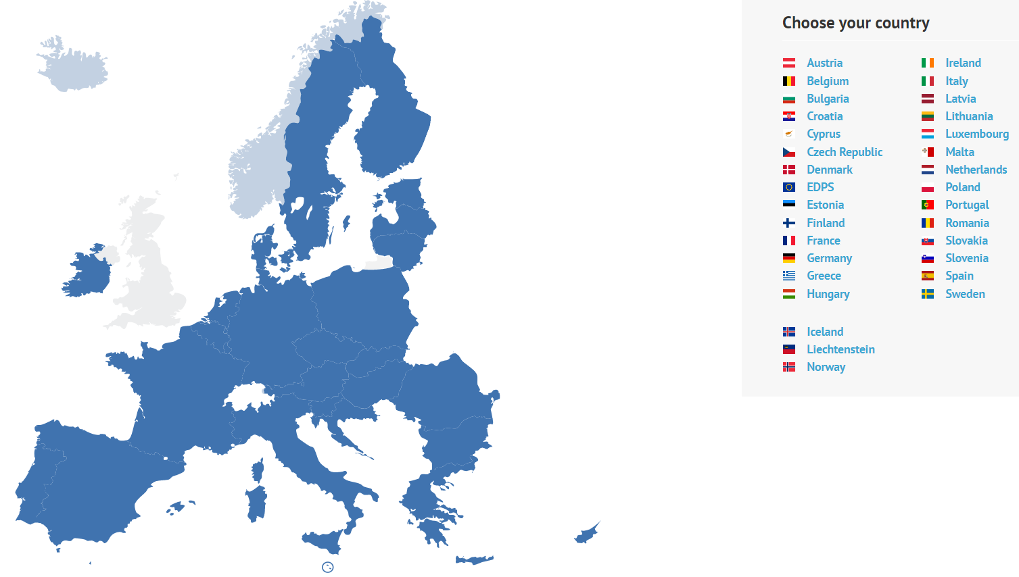
2. Implikacje dla obywateli
1. Złóż skargę do swojego narodowego Organu Ochrony Danych
Przy wsparciu programu Erasmus+ Unii Europejskiej. Niniejszy dokument i jego treść odzwierciedla wyłącznie poglądy autorów, a Komisja nie ponosi odpowiedzialności za jakiekolwiek wykorzystanie informacji w nim zawartych.
Legal description – Creative Commons licensing: The materials published on the SOS project website are classified as Open Educational Resources' (OER) and can be freely (without permission of their creators): downloaded, used, reused, copied, adapted, and shared by users, with information about the source of their origin.

Slide 33
2. Implikacje dla obywateli
2. Podejmij kroki prawne przeciwko „przestępcy
Zdecydowanie bardziej bezpośrednie podejście niż poprzednie…
Możesz uzyskać pomoc profesjonalisty (tj. prawnika), jeśli uważasz, że firma lub organizacja „niewłaściwie potraktowała” Twoje dane osobowe = nieprzestrzeganie którejkolwiek z siedmiu zasad ochrony danych
Przy wsparciu programu Erasmus+ Unii Europejskiej. Niniejszy dokument i jego treść odzwierciedla wyłącznie poglądy autorów, a Komisja nie ponosi odpowiedzialności za jakiekolwiek wykorzystanie informacji w nim zawartych.
Legal description – Creative Commons licensing: The materials published on the SOS project website are classified as Open Educational Resources' (OER) and can be freely (without permission of their creators): downloaded, used, reused, copied, adapted, and shared by users, with information about the source of their origin.

Slide 34
2. Implikacje dla obywateli
3. Podejmij kroki prawne przeciwko organowi ochrony danych
Jeśli jesteś naprawdę przekonany, że organ ochrony danych nie reprezentował Twoich interesów, masz prawo do rozstrzygnięcia sprawy przed sądem. Dzieje się tak, gdy:
Nie jesteś zadowolony z otrzymanej odpowiedzi / odpowiedzi / opinii
2. Nie otrzymujesz aktualizacji/wiadomości dotyczących Twojej sprawy od organu ochrony danych w ciągu 3 miesięcy licząc od pierwszego dnia, w którym złożyłeś skargę do urzędu
Przy wsparciu programu Erasmus+ Unii Europejskiej. Niniejszy dokument i jego treść odzwierciedla wyłącznie poglądy autorów, a Komisja nie ponosi odpowiedzialności za jakiekolwiek wykorzystanie informacji w nim zawartych.
Legal description – Creative Commons licensing: The materials published on the SOS project website are classified as Open Educational Resources' (OER) and can be freely (without permission of their creators): downloaded, used, reused, copied, adapted, and shared by users, with information about the source of their origin.

Slide 35
Podsumowanie
Co to jest RODO? Pt.1
Słowniczek RODO
Jakie masz prawa jako obywatela prywatnego?
Jaki jest słowniczek RODO?
Co to jest RODO? Pt.2
Pliki cookie: charakter, skala i zakres
Jakie są zasady ochrony danych?
Kiedy powinieneś je zaakceptować, a kiedy nie?
Przy wsparciu programu Erasmus+ Unii Europejskiej. Niniejszy dokument i jego treść odzwierciedla wyłącznie poglądy autorów, a Komisja nie ponosi odpowiedzialności za jakiekolwiek wykorzystanie informacji w nim zawartych.
Legal description – Creative Commons licensing: The materials published on the SOS project website are classified as Open Educational Resources' (OER) and can be freely (without permission of their creators): downloaded, used, reused, copied, adapted, and shared by users, with information about the source of their origin.

Slide 36
THANK YOU!
PARTNER: ESSEI
Przy wsparciu programu Erasmus+ Unii Europejskiej. Niniejszy dokument i jego treść odzwierciedla wyłącznie poglądy autorów, a Komisja nie ponosi odpowiedzialności za jakiekolwiek wykorzystanie informacji w nim zawartych.
Legal description – Creative Commons licensing: The materials published on the SOS project website are classified as Open Educational Resources' (OER) and can be freely (without permission of their creators): downloaded, used, reused, copied, adapted, and shared by users, with information about the source of their origin.

